Slide 1
HIT
NBHX供应商Web平台规划方案
Notes:
Pages are now numbered

Slide 2
总览
Web网页构架
账户及权限管理
核心功能
新增分子公司处理方式

Slide 3
Web网页构架
Web服务处于可以直接访问到SAP服务器的局域网中。
在Web服务器上通过第三方语言开发Web供应商管理平台，并将该相应的网址发布/开放给各个供应商。
Web服务器通过Web service或者RFC来同SAP服务器做实时的数据交互，原则上不需要在Web服务器上存放任何数据。
SAP服务器
Web服务器
Web service
Or RFC

Slide 4
Web网页构架
Web网页设计考虑的几点主要因素：
1、作为宁波华翔通用的一个Web供应商电子交互平台，既需要体现宁波华翔作为一个集团公司的统一性要求，也需要考虑各个分子公司各自的业务需求，实现统一账户管理，分开权限维护的功能。
2、由于各个分子公司可能拥有同一个供应商，建议无论哪个分子公司的Web平台，都通过一个统一的网址发布出去，供应商在进入一个统一的集团首页后登陆选择进入某个分子公司页面。
3、各个分子公司的页面可以具备自己的特点，一些通用的功能可以保持一致。
1、供应商输入Web网址
2、Web导航进入NBHX集团供应商平台首页
3、供应商输入账号、密码并选择本次需要进入的分子公司
4、系统校验供应商用户有效性，校验该供应商是否有进入对应分子公司页面的权限，校验合格转入对应分子公司Web平台首页

Slide 5
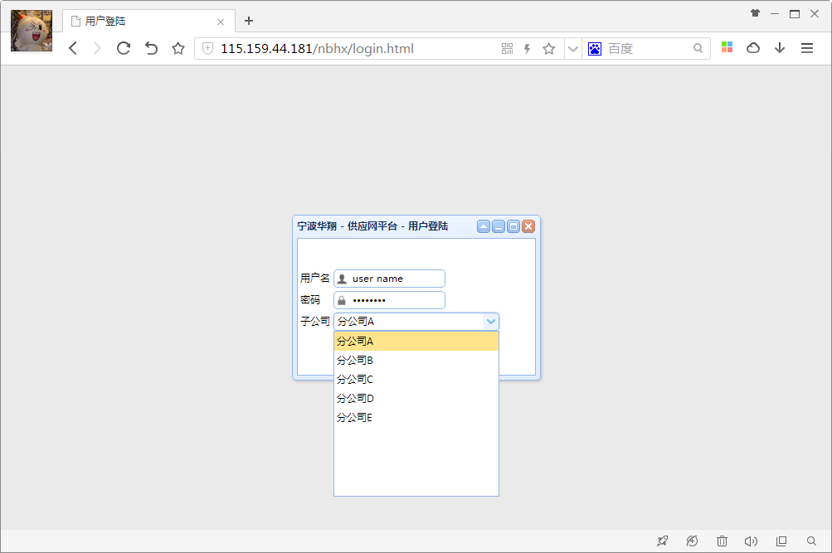
Web网页构架
在登录界面, 除用户名 / 密码外, 可以让用户选择登录后的默认分公司
在整体的登陆界面可以以集团公司一些logo图标及公司宣传图片作为背景。
示 例

Slide 6
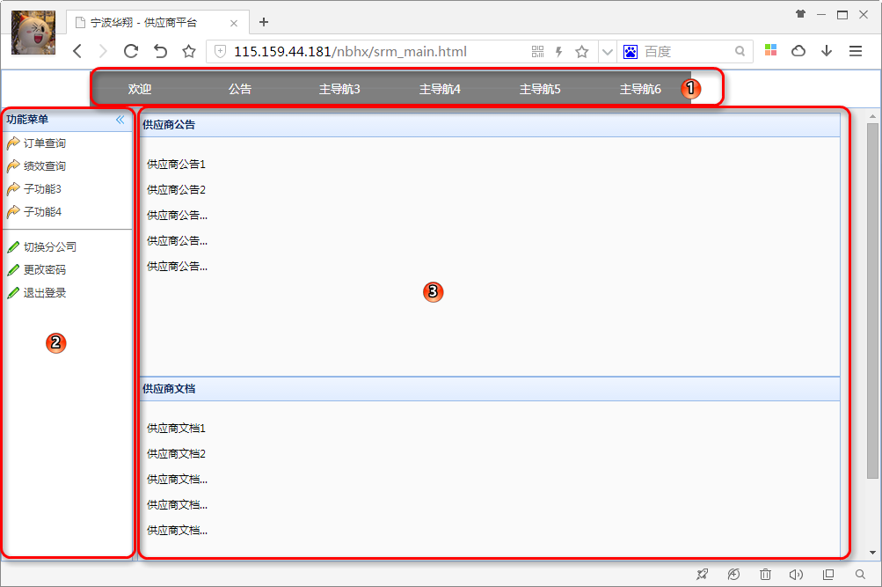
Web网页构架
大类导航
功能导航
主操作区域
示 例

Slide 7
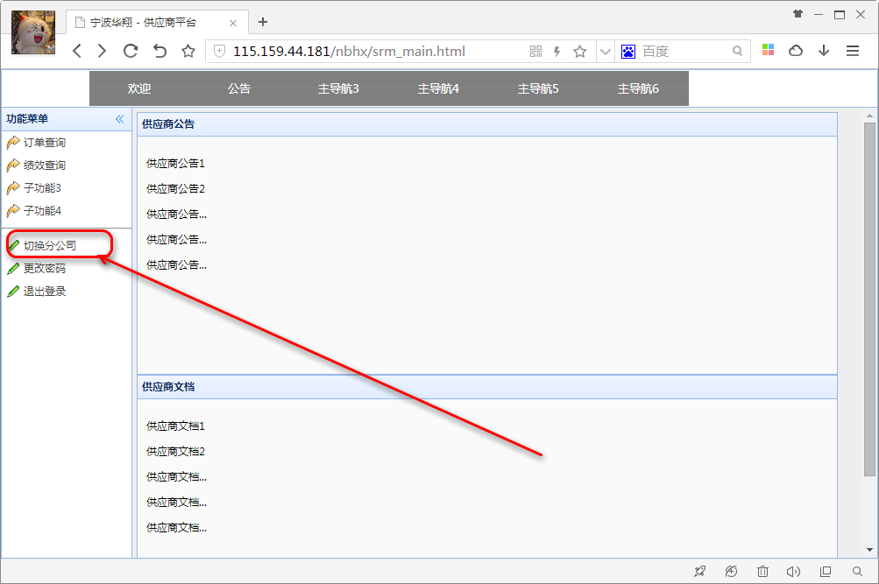
Web网页构架
如果一个供应商同时承接华翔下多个分公司业务是, 可以分别维护不同分公司对应的权限, 用户可以在功能菜单中自行切换对应的分公司业务
示 例

Slide 8
账户及权限管理
Web平台账户分为三大类：
第一类：管理员账户，该账户登陆时只需要输入相应的用户名和密码，其主要权限是对该系统的账户进行管理，可以新增或者修改账户，可以锁定解锁账户，修改账户密码等，但该账户不建议具备操作业务的权限。
第二类：各个分子公司内部用户的权限，该账户登录时需要输入相应的用户名、密码并需要选择对应的分子公司，其主要权限是发布各自公司的一些通知、公告以及供应商的考评信息等，其对应的业务权限也需要专门的定义，原则上该账户也不建议具备操作供应商业务的权限。
第三类：外部供应商用户，该账户登录时需要输入相应的用户名、密码并需要选择对应的分子公司，系统会为每个供应商账户分配对应的分子公司，只有分配了对应的分子公司才能进入该分子公司的Web页面。供应商账户的业务权限也需要专门的定义。
各个账户都具备修改自己账户密码及账户一些基本联系信息的权限。

Slide 9
核心功能
Web平台需要具备的核心功能主要包括：
第一：发布/查询公司通知、公告及用户操作手册功能，发布/回复项目调查。
第二：电子信息交互功能：
1）查询采购预测信息；
2）供应商采购订单信息的确认接收；
3）供应商送货单维护；
4）供应商送货单及外箱条码的打印；
5）供应商送货单执行情况查询；
6）供应商寄售库存的实时查询；
7）供应商寄售库存的货物移动明细查询；
8）供应商开票对账；
9）供应商入库质检不合格情况查询；
10）采购相关的通知公告等简单信息的维护及发布；
11）查询退货清单并打印对应的退货单。
第三：发布对供应商的绩效考核信息（公布索赔信息）
第四：登录账户个人信息维护

Slide 10
新增分子公司处理方式
当Web平台功能需要推广到一个新的分子公司时，需要完成以下工作：
第一：调研分析新公司的需求，并匹配已有功能。
第二：为新公司新增一个网址链接，并设计开发新公司的Web功能界面。
第三：将新公司的代码及名称配置到登录界面的用户登录表中。
第四：将新公司网址链接到用户登录界面。
第五：设计新公司Web网页功能按钮同SAP之间的接口功能，设计接口交互数据及交互的功能。
第六：在SAP系统中开发相应的功能函数供Web平台调用。
第七：功能联调测试，通过后通知相应的供应商使用。

